Slide 1

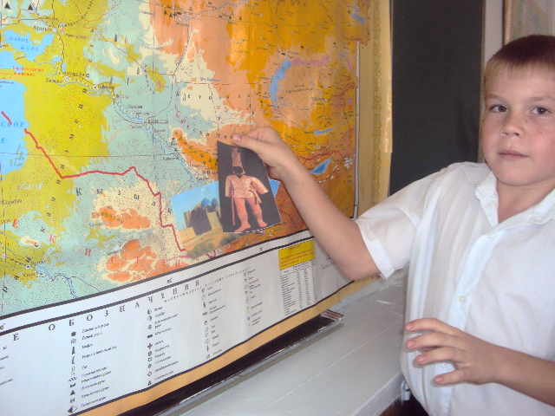
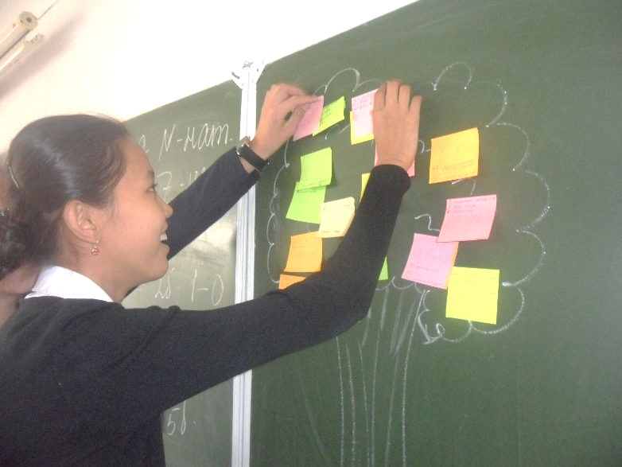
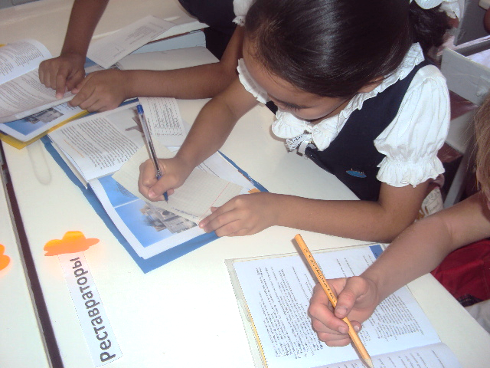
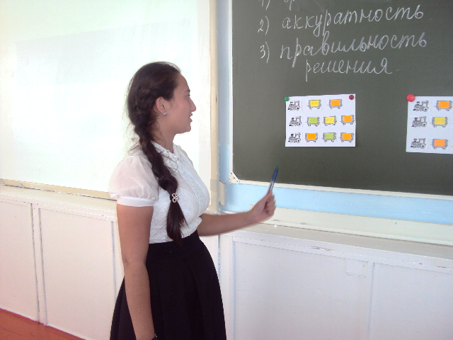

«СЫНИ ТҰРҒЫСЫНАН ОЙЛАУ – ҚАЗАҚСТАНДАҒЫ ОҚЫТУ МЕН ОҚУДЫ ДАМЫТУ ҮШІН ӨЗЕКТІ БОЛЫП ОТЫРҒАН ЖЕТЕКШІ ЗАМАНАУИ ПЕДАГОГИКАЛЫҚ ҰҒЫМ»
«КРИТИЧЕСКОЕ МЫШЛЕНИЕ-ВЕДУЩЕЕ СОВРЕМЕННОЕ ПЕДАГОГИЧЕСКОЕ ПОНЯТИЕ, АКТУАЛЬНОЕ ДЛЯ РАЗВИТИЯ ПРЕПОДАВАНИЯ И ОБУЧЕНИЯ В КАЗАХСТАНЕ»

Slide 2
«СЫН ТҰРҒЫСЫНАН ОЙЛАУ ЖӘНЕ МӘСЕЛЕЛЕРДІ ШЕШУ ҚАБІЛЕТІ – ХХI ҒАСЫРДАҒЫ МАҢЫЗДЫ ҚАСИЕТТЕР МЕН ҚАБІЛЕТТЕРДІҢ БІРІ»
Сын тұрығысынаң ойлау – өзіндік жеке ойлау
Сын тұрығысынаң ойлау сұрақ қоюдан және шешілуге тиіс мәселелерді анықтаудан басталады
Ақпарат сын тұрғысынан ойлаудың бағыты болып табылады
Сын тұрғысынан ойлаудың белгілері
Білім қызығушылықты тудырады, онсыз адам сыни тұрғысынан ойлай алмайды
Сын тұрғысынан ойлау- сенімді дәлелге деген ұмтылыс
Сын тұрғысынан ойлау –әлеуметтік ойлауға жатады(Дэвид Клустер, АҚШ)
«КРИТИЧЕСКОЕ МЫШЛЕНИЕ И СПОСОБНОСТЬ РЕШАТЬ ПРОБЛЕМЫ – ОДНО ИЗ ВАЖНЕЙШИХ КАЧЕСТВ И УМЕНИЙ ХХI ВЕКА»

Slide 3
Цель применения технологии развития критического мышления
Развитие мыслительных навыков учащихся, необходимых для учёбы и обычной жизни
Умение принимать взвешенные решения
Умение работать с информацией
Умение анализировать
Умение рассматривать различные стороны решения
«СЫН ТҰРҒЫСЫНАН ОЙЛАУ – ҚАЗІРГІ ТАҢДАҒЫ ПЕДАГОГИКАНЫҢ НЕГІЗГІ ҰҒЫМДАРЫНЫҢ БІРІ, СОЛ СЕБЕПТІ ОЛ ЖЕТІЛДІРІЛГЕН ҚАЗАҚСТАНДЫҚ БІЛІМ БЕРУ ЖАҒДАЙЛАРЫНДА ӨЗЕКТІ БОЛЫП ТАБЫЛАДЫ»
«КРИТИЧЕСКОЕ МЫШЛЕНИЕ – ОДНО ИЗ КЛЮЧЕВЫХ ПОНЯТИЙ СОВРЕМЕННОЙ ПЕДАГОГИКИ, ПОТОМУ И АКТУАЛЬНО В УСЛОВИЯХ МОДЕРНИЗИРОВАННОГО КАЗАХСТАНСКОГО ОБРАЗОВАНИЯ»

Slide 4
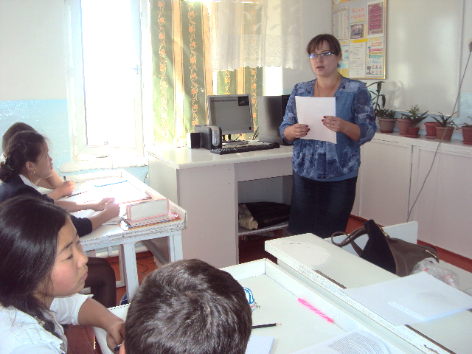
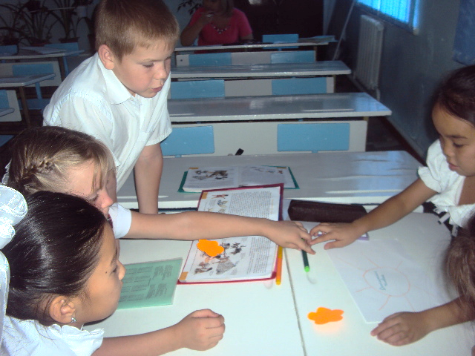
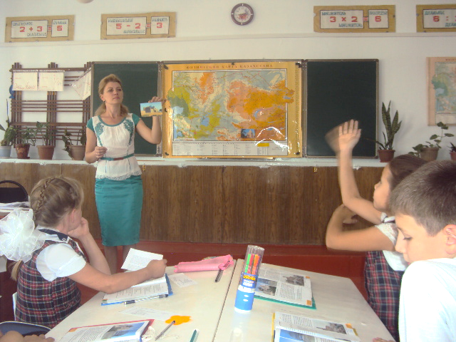
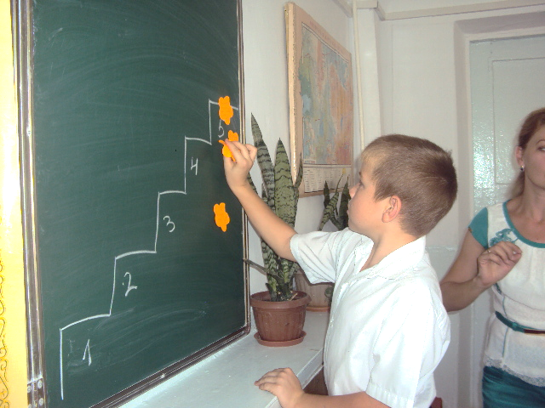
Ведущие целевые ориентации:
Обучать – значит вдвойне учиться.
Ж.Жубер
Мотивация к учению
Формирование обобщений
Расширение знаний и развитие интеллектуальных умений
Развитие рефлексивного мышления

Slide 5
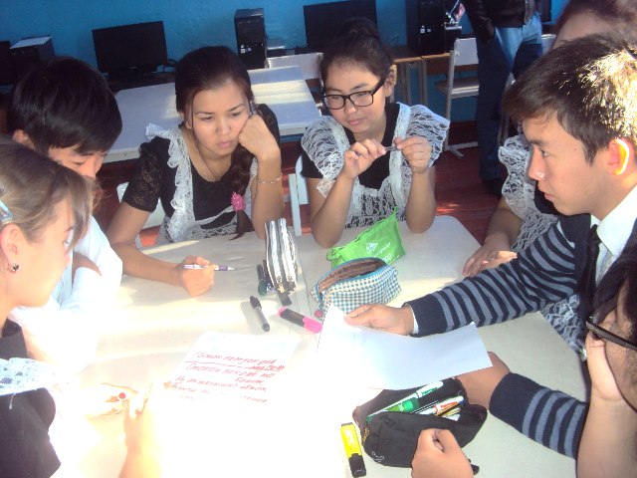
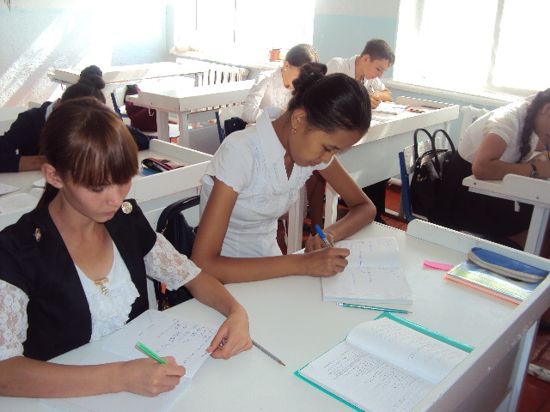
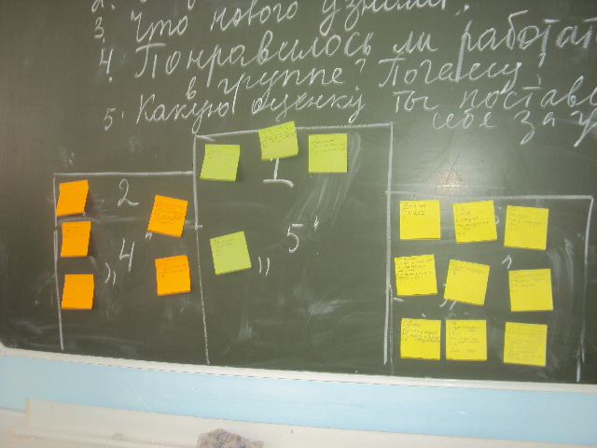
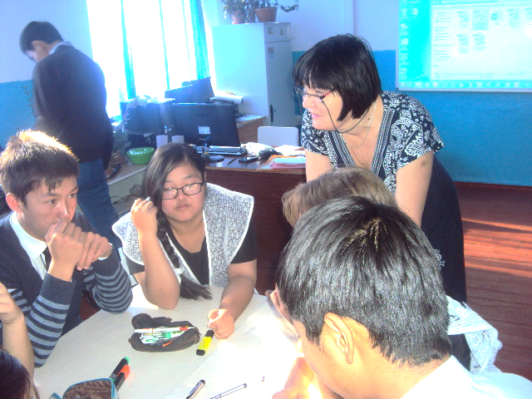
Технология РКМ:
Формирует самостоятельное мышление
Вооружает методами и способами самостоятельной работы
Позволяет влиять на результат и цели образовательного процесса.
Даёт возможность сознательно управлять образовательным процессом в системе “учитель-ученик”.

Slide 6
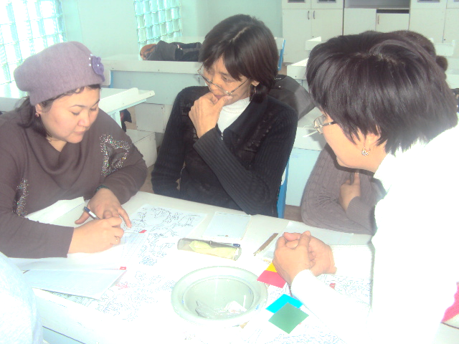
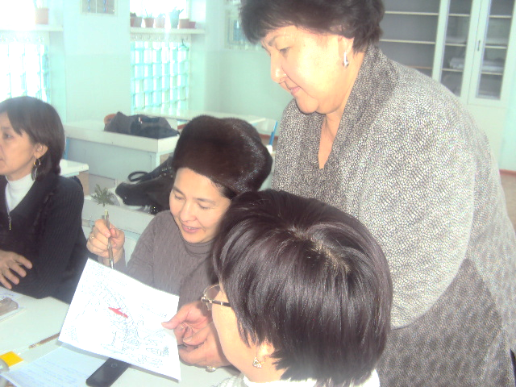
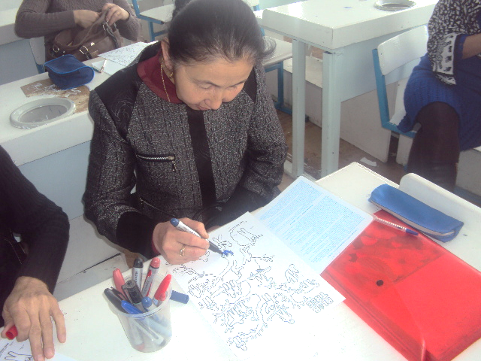
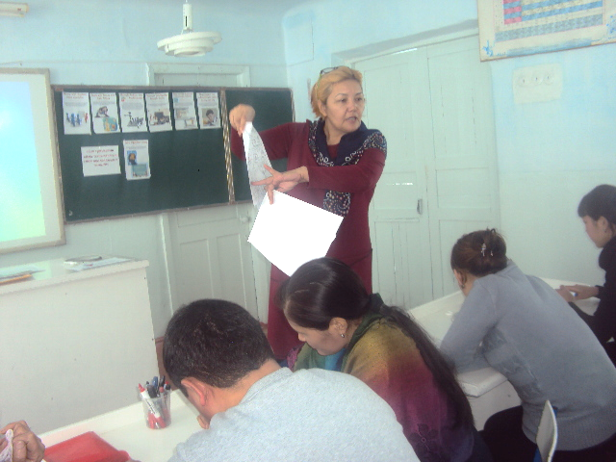
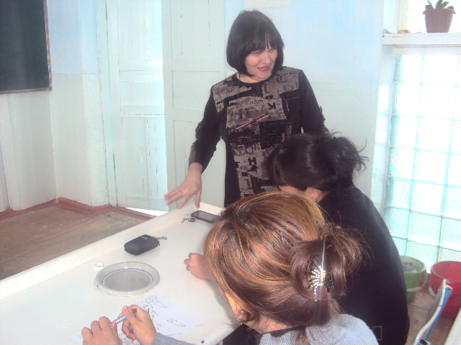
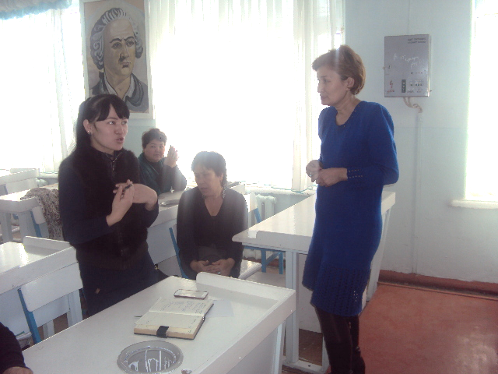
Некоторые правила технологии РМК:
Правило 1. Задавайтесь вопросами, интересуйтесь.
Правило 2. Анализируйте идеи, предположения, тексты.
Правило 3. Исследуйте факты, доказательства.
4. Высказывайте свои предложения, мысли, идеи, а также считайтесь с другими мнениями.

Slide 7

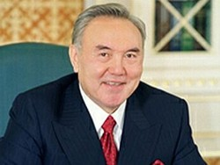
Қазақстан Республикасы Президенті Н.Ә.Назарбаевтың Қазақстан халқына жолдауынан
«Қай елдің болмасын өсіп, өркендеуі, өркениетті дүниеде өзіндік орын алуы оның ұлттық білім жүйесінің деңгейіне, дамыту бағытына байланысты. Ұстаздар қауымы қандай болмасын жаңалыққа құлақ түре жүретініміз айқын. Жаңа технологияларды сабақта қолданудың тиімділігін қашан да жолға қоярымыз анық»
Процветание и занятие достойного места в цивилизованном мире любой страны зависит от уровня национальной системы образования направлений его развития. Известно, что, педагоги, всегда открыты новому, неизведанному и готовы наладить эффективное применение новых технологий на уроке
Из Обращения к народу Президента Республики Казахстан Н.А.Назарбаева

